Slide 1
Радиоэлектрон тизимлар ва ахборот технологиялари маркази
Эллиптик эгри чизиқ асосида
маълумотларни шифрлаш алгоритми

Slide 2
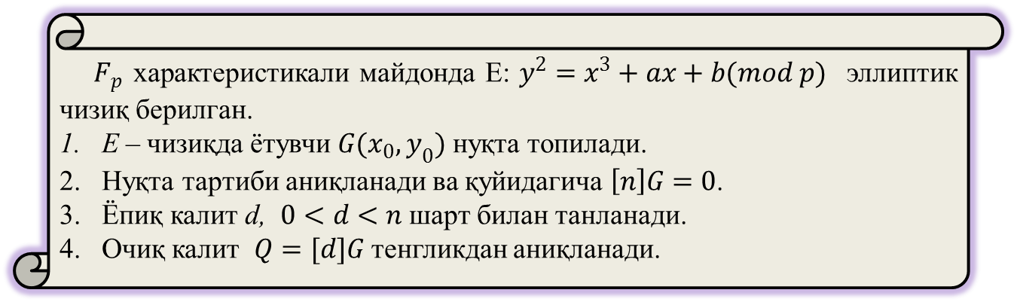
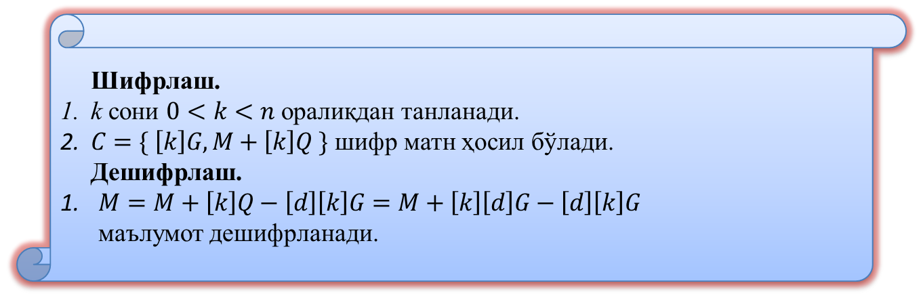
Эллиптик эгри чизиқдан фойдаланиб шифрлаш ва дешифрлашни амалга ошириш
Параметрларни генерация қилиш
$F_{p}$ характеристикали майдонда Е: $y^{2}=x^{3}+ax+b(mod p)$ эллиптик чизиқ берилган.
Е – чизиқда ётувчи $G(x_{0},y_{0})$ нуқта топилади.
Нуқта тартиби аниқланади ва қуйидагича $\left[n\right]G=0$.
Ёпиқ калит d, $0<d<n$ шарт билан танланади.
Очиқ калит $Q=[d]G$ тенгликдан аниқланади.
Шифрлаш.
k сони $0<k<n$ оралиқдан танланади.
$C=\{ \left[k\right]G, M+\left[k\right]Q \}$ шифр матн ҳосил бўлади.
Дешифрлаш.
$M=M+\left[k\right]Q−\left[d\right]\left[k\right]G=M+\left[k\right]\left[d\right]G−\left[d\right]\left[k\right]G$ маълумот дешифрланади.
Шифрлаш ва дешифрлаш

Slide 3
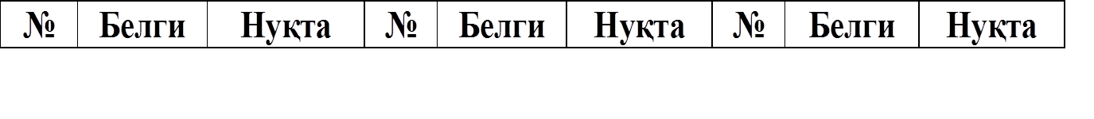
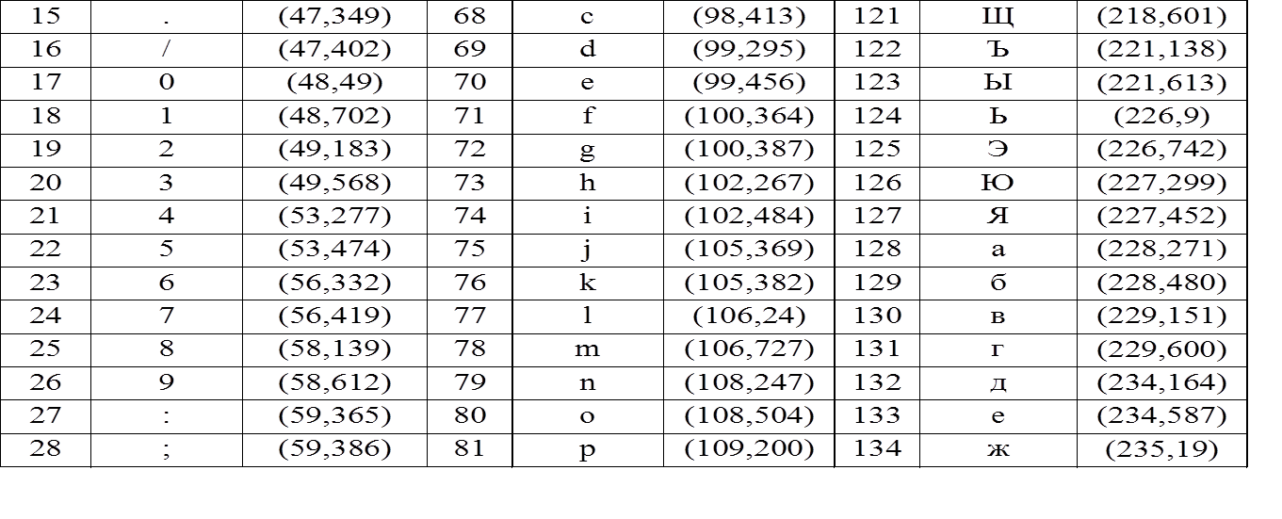
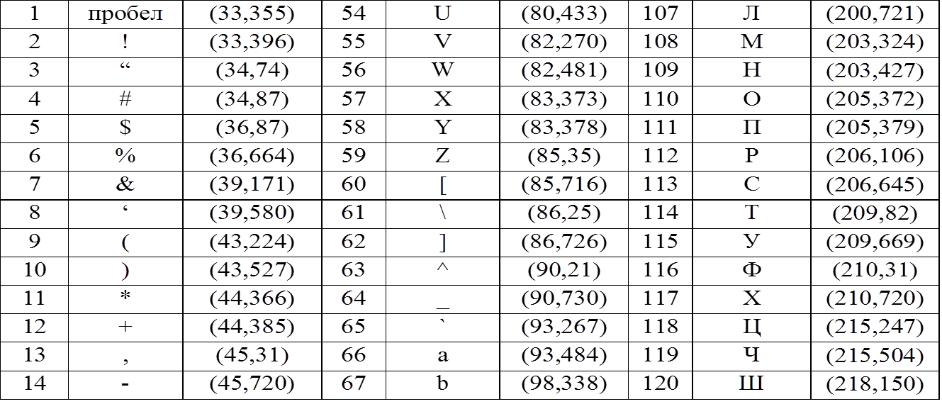
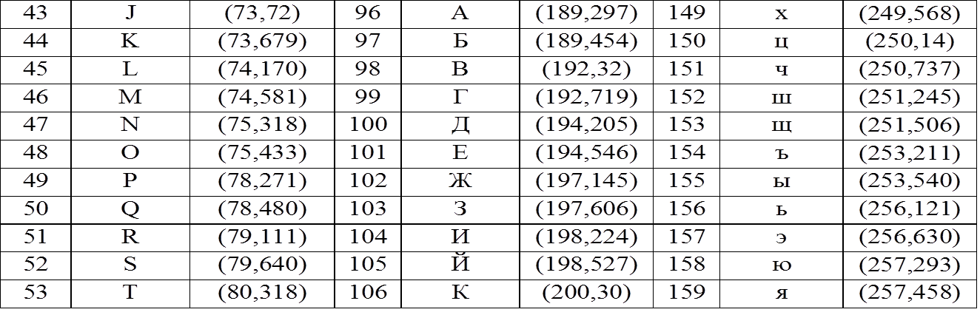
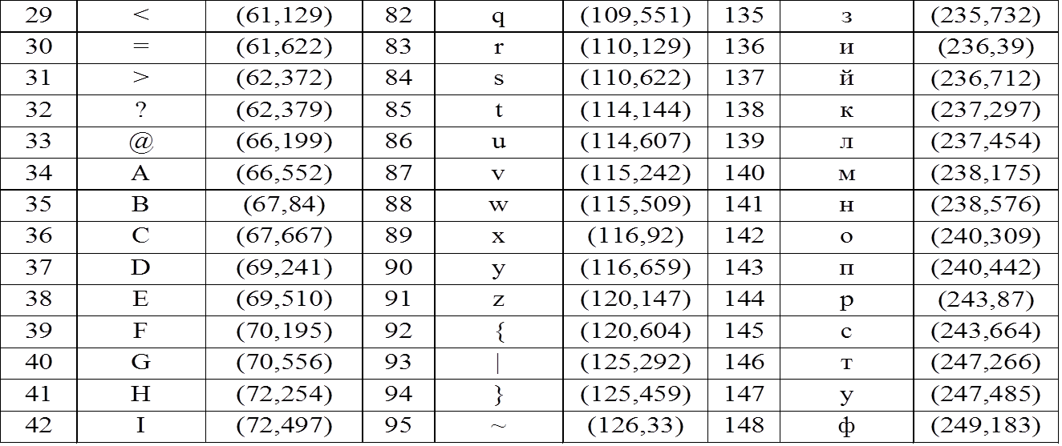

Эллиптик эгри чизиқдан фойдаланиб шифрлаш ва дешифрлашни амалга ошириш
$y^{2}=x^{3}−x+1(mod 751)$ берилган бўлсин. Маълумот белгилари чизиқнинг нуқталари бўлиш шартини бажарувчи қуйидаги жадвални ташкил этади.

Slide 4

Эллиптик эгри чизиқдан фойдаланиб шифрлаш ва дешифрлашни амалга ошириш
1. Параметрларни генерация қилиш.
$y^{2}=x^{3}−x+1(mod 751)$ тенглама ва шу тенгламага тегишли бўлган $G(0,1)$ базис нуқта. Нуқта бўйича чизиқ тартиби $n=727$ га тенг. Очиқ матн лотин алифбосидаги А ҳарфи. Унга мос нуқта $P_{m}=(66, 552)$.
Ёпиқ калит $d=45$ бўлсин.
Очиқ калит $Q=\left[d\right]G=[45]\text{(0, 1)=(406, 397)}$ тенг бўлади.
Шифрлаш.
$0<k<727$ шартни қаноатлантирувчи $k=3$ сони танланди.
$\left[k\right]G=\left[3\right]\left(0, 1\right)= ?$ ҳисобланади $\left[3\right]G=\left[2\right]G+G$.
$\left[2\right]G=G+G=\left(0, 1\right)+\left(0, 1\right)=(188, 93)$.
$\left[3\right]G=G+\left[2\right]G=\left(0, 1\right)+\left(188, 93\right)=(56, 419$) .
$$P_{m}+\left[k\right]Q=\left(66, 552\right)+\left[3\right]\left(406, 397\right)=(301, 734)$$
Шифр матн $C_{m}=\{ \left(56, 552\right), (301, 734)\}$.
Дешифрлаш.
Ёпиқ калит ёрдамида $\left[d\right]\left[k\right]G=\left[45\right]\left(56, 419\right)=(175, −192)$ ҳисобланади.
$P_{m}+\left[k\right]Q−\left[d\right]\left[k\right]G=\left(301, 734\right)−\left(175,−192\right)=\left(301, 734\right)+\left(175,192\right)=\left(66,552\right)=\{A\}$ демак, маълумот дешифрланди.

